Slide 1
Социальное предпринимательство как альтернативный механизм социально-экономического развития территории
Юрий Калашников
Тренинг-конслатинговая компания «Business&Business»

Slide 2
Бизнес

Slide 3


Slide 7
Бизнес с социальной составляющей

Slide 8
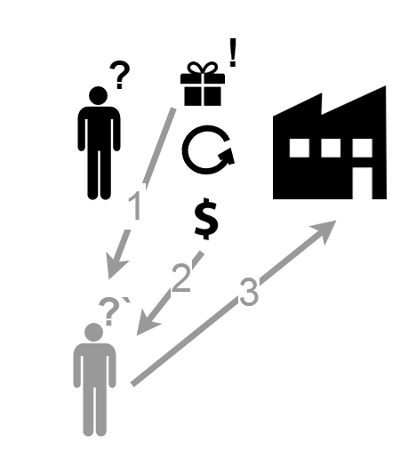

Slide 9
Целевая аудитория

Slide 10
Целевая аудитория
Сильная
сторона

Slide 11
Целевая аудитория
Сильная
сторона
Бизнес-модель

Slide 12
Целевая аудитория
Сильная
сторона
Бизнес-модель
Прибыль

Slide 13
Целевая аудитория
Сильная
сторона
Система
поддержки
Бизнес-модель
Прибыль

Slide 14
Целевая аудитория
Сильная
сторона
Система
поддержки
Бизнес-модель
Прибыль

Slide 15
Социальный бизнес

Slide 16


Slide 18
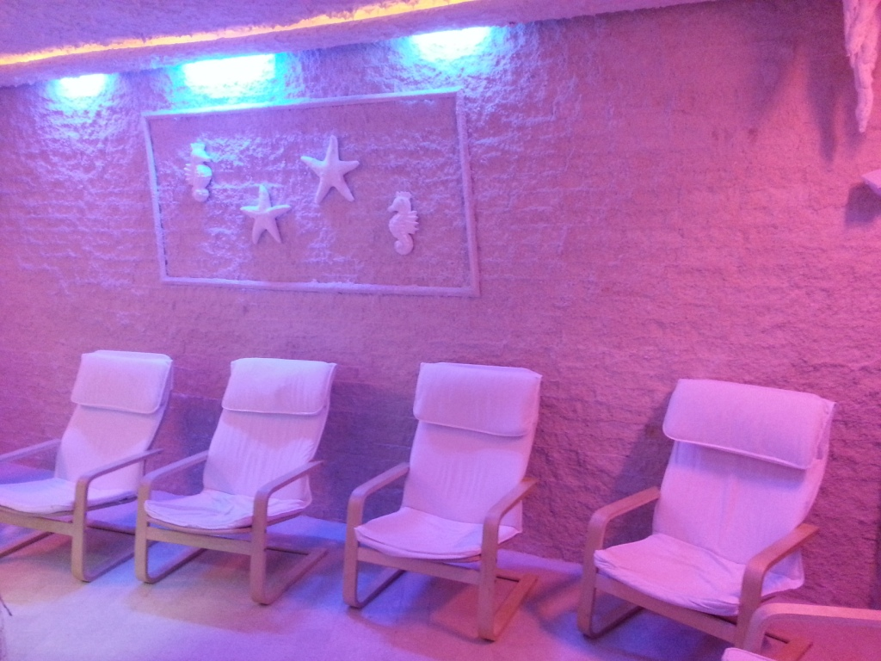

Slide 19
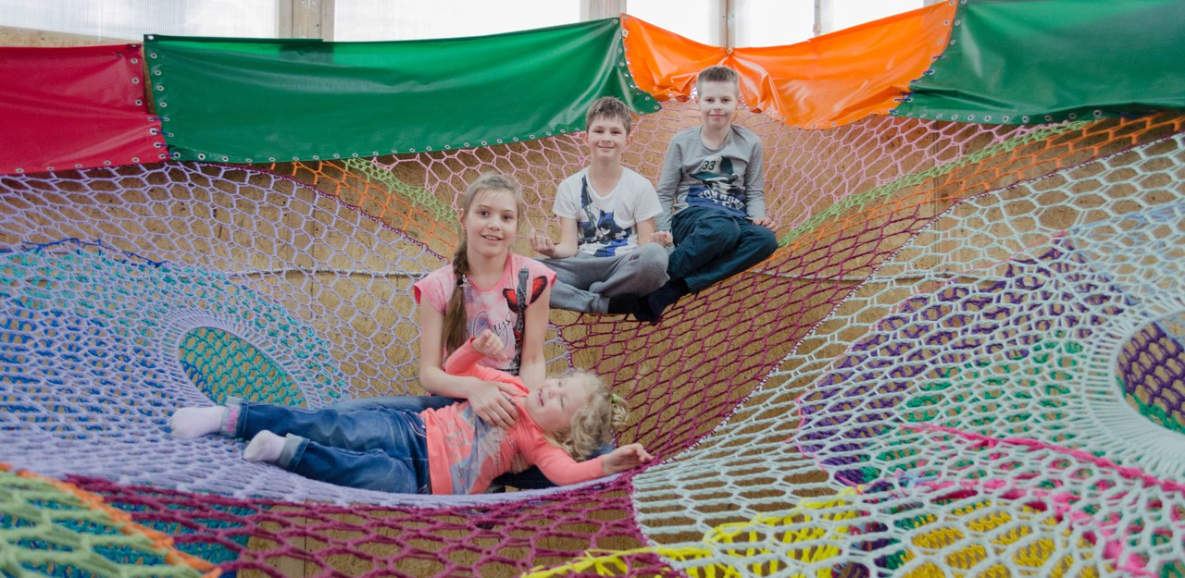

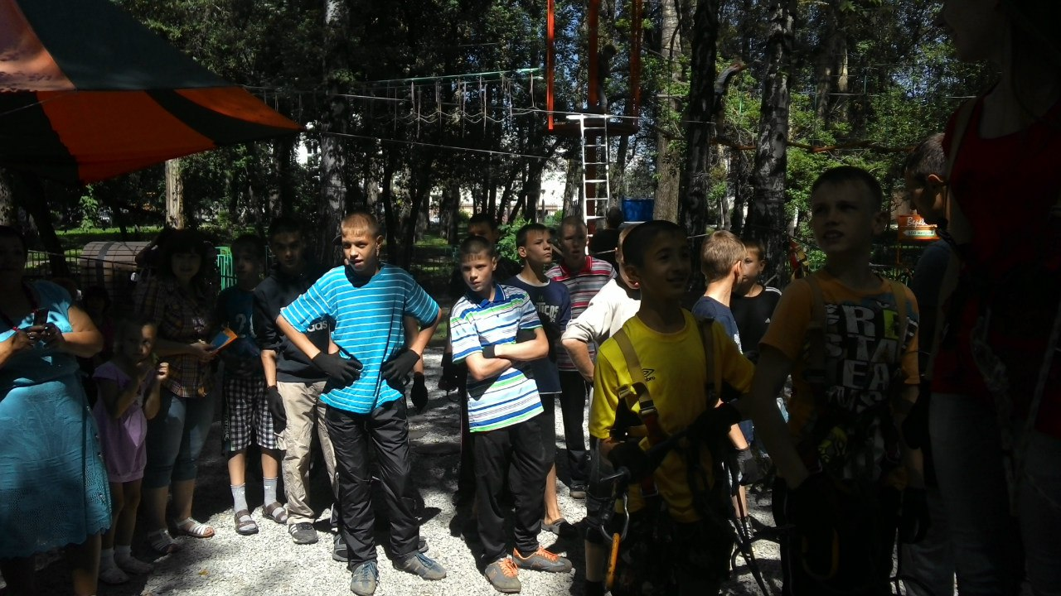

Slide 20
Технологии развития и поддержки
Образовательная программа;
Наставничество;
Инвестиционные сессии.

Slide 21
Очная программа
4 сессии по 4 дня каждая;
Формат: тренинг, проектная разработка;
Между сессиями: мастер-классы, работа групп, домашние задания: разработка бизнес-планов.

Slide 22
Наставничество
Выпускники образовательной программы;
Действующие предприниматели.
Эмоциональная поддержка;
Содержательная поддержка;
Трезвый взгляд.

Slide 23
Инвестиционные сессии
Инвестиции;
Беспроцентные займы;
Гранты.

Slide 24
География работы
Красноярск
Ачинск
Норильск
Новокузнецк
Мончегорск
Заполярный
Каменск-Уральский
Краснотурьинск

Slide 25
Итоги
5 лет работы;
Больше 50 запущенных предприятий;
Около 650 учащихся.

Slide 26
Онлайн-школа
12 тем;
Видео, тексты, тесты, обсуждение идей сообществом;
277 участников из России и Казахстана.
edu.fcsp.ru

Slide 27



Slide 28

Телефон: +7 (391) 226-66-39
Эл.почта: office@bbusiness.biz
Юрий Калашников
8 (391) 240-77-51
t2407751@ya.ru

